Slide 1
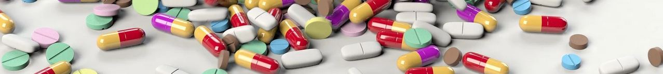
Аптечные продажи.
Итоги Апрель 2021
DSM Group
28 мая 2021

Slide 2
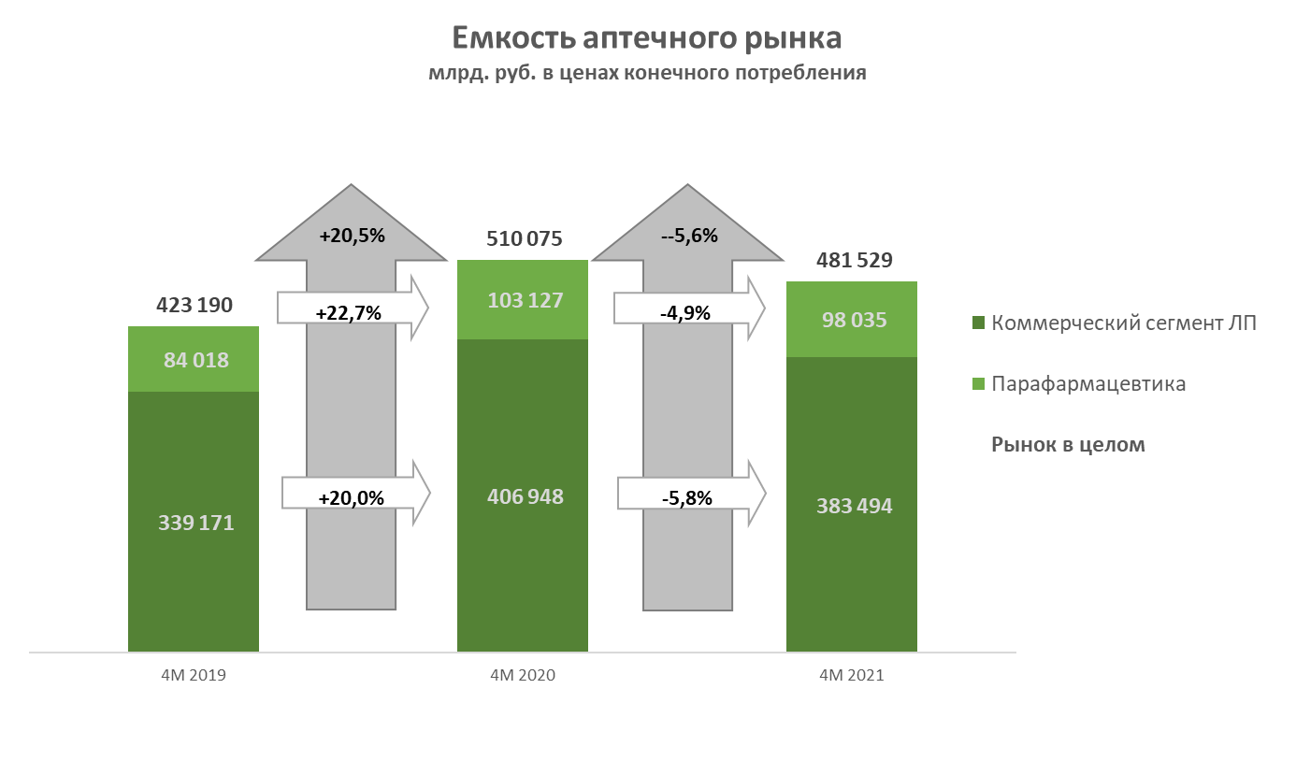
4 месяца 2021: итоги
Источник: ежемесячный мониторинг фармацевтического рынка DSM Group

Slide 3
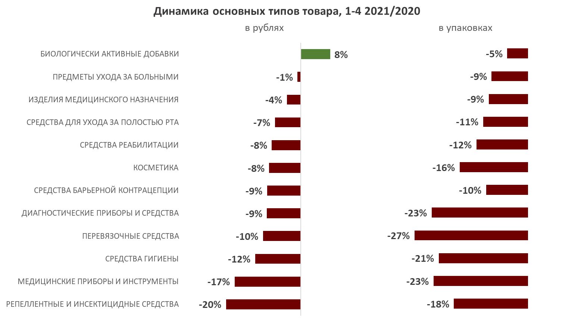
Что уже растет?
Источник: ежемесячный мониторинг фармацевтического рынка DSM Group

Slide 4
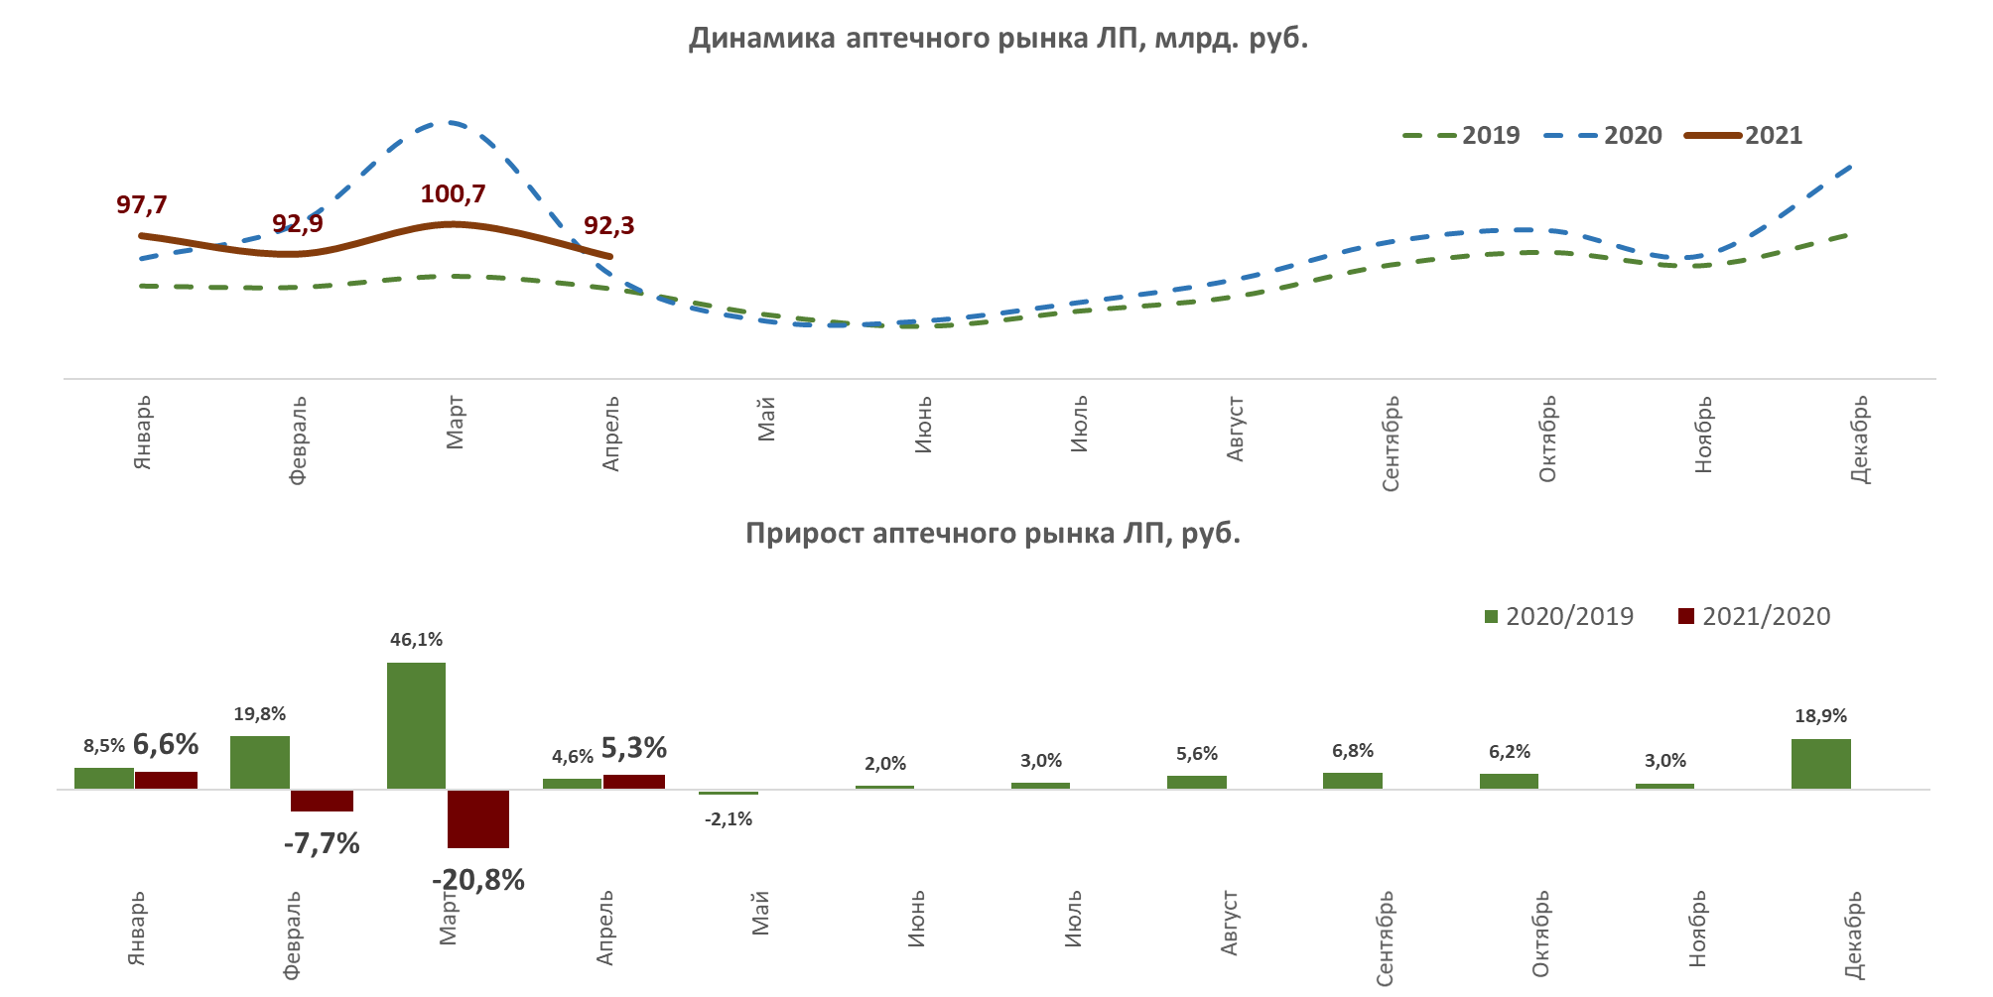
Апрель вышел в плюс
За 4 месяца - -6% в рублях и -18% в упаковках
Источник: ежемесячный мониторинг фармацевтического рынка DSM Group

Slide 5
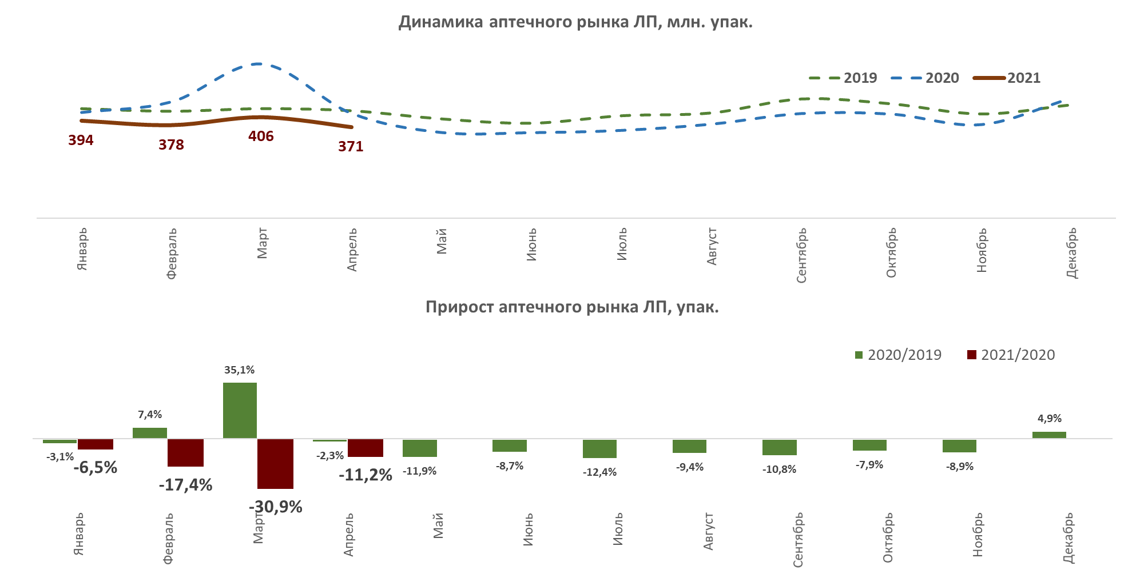
В упаковках уровень потребления пока ниже уровня 2019 года
Источник: ежемесячный мониторинг фармацевтического рынка DSM Group

Slide 6
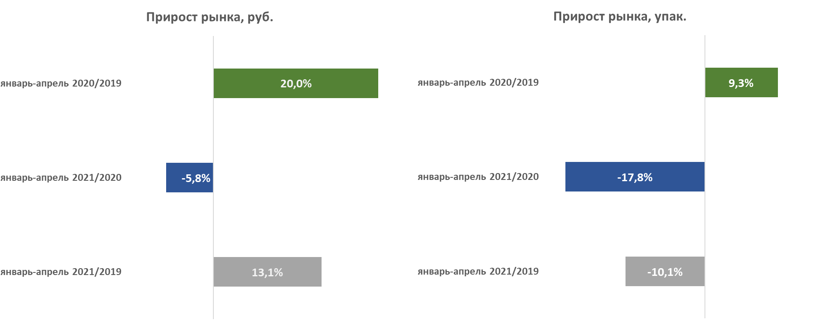
2021 год растет в рублях относительно 2019 года, но заметно снижается в упаковках
Источник: ежемесячный мониторинг фармацевтического рынка DSM Group

Slide 7
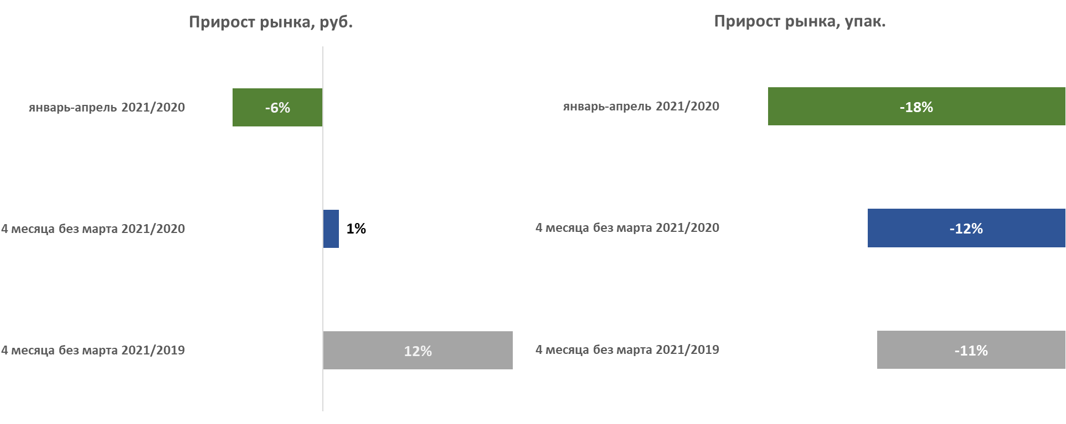
Без учета марта прирост рынка уже положительный
Источник: ежемесячный мониторинг фармацевтического рынка DSM Group

Slide 8
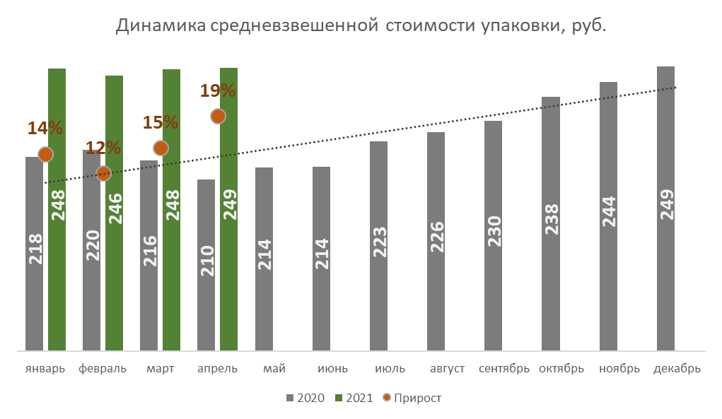
Рост средневзвешенной стоимости упаковки ускорился
За 4 месяца - +15%
Источник: ежемесячный мониторинг фармацевтического рынка DSM Group

Slide 9
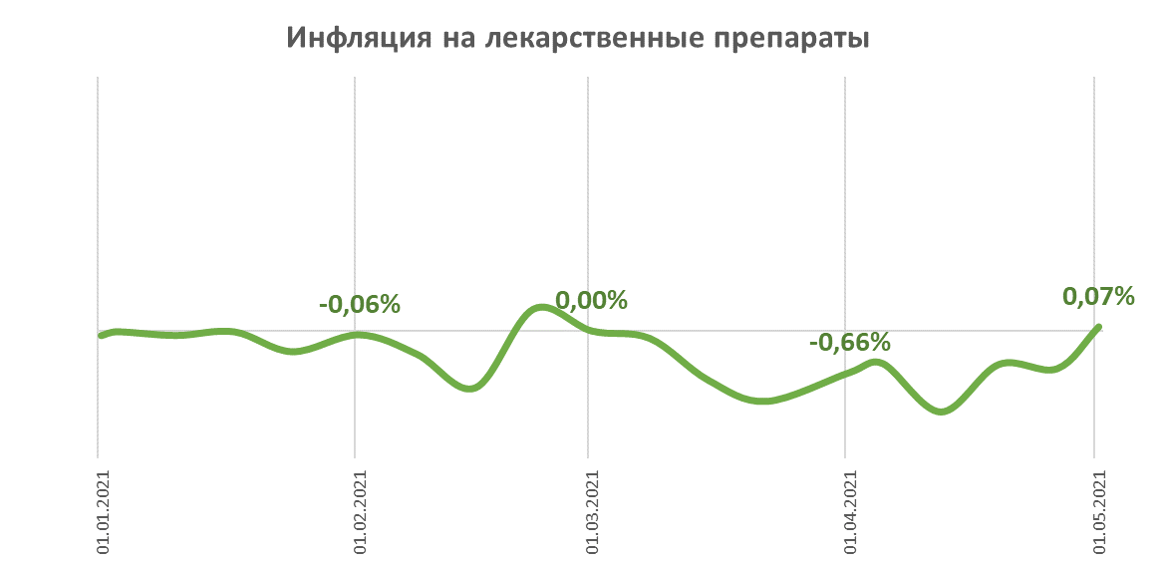
Инфляция на лекарства в 2021 году отсутствует
Источник: ежемесячный мониторинг фармацевтического рынка DSM Group

Slide 10
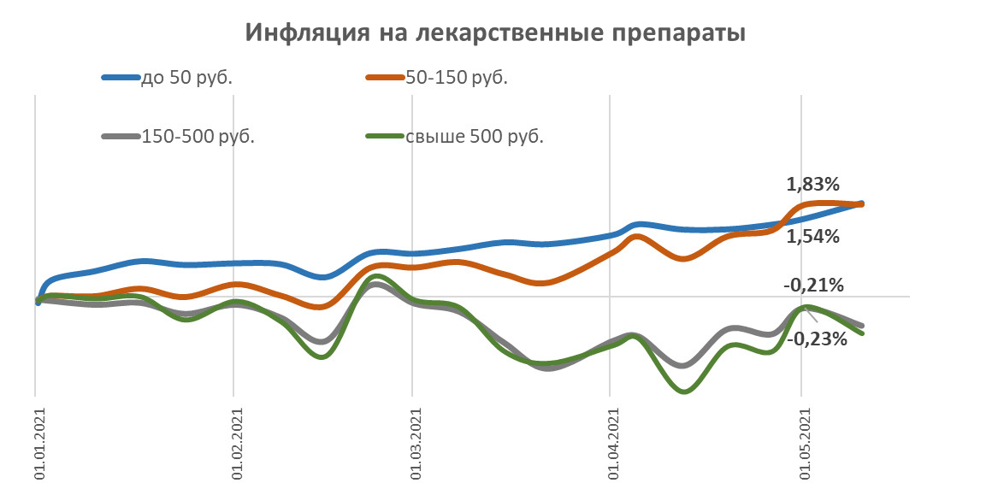
Цены на препараты с ценой ниже 150 рублей начали расти
Источник: ежемесячный мониторинг фармацевтического рынка DSM Group

Slide 11
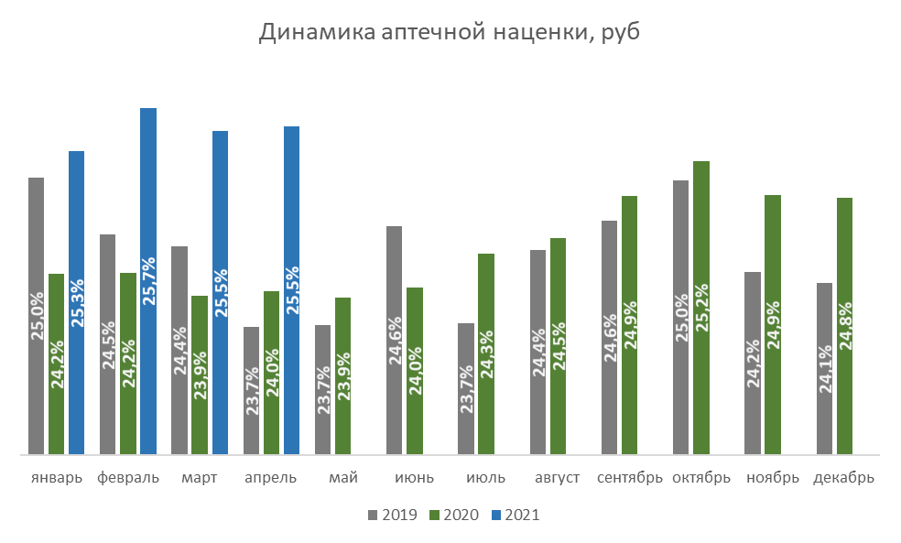
Уровень наценки на 1% выше, чем в 2020 году
Источник: ежемесячный мониторинг коммерческого рынка DSM Group

Slide 12
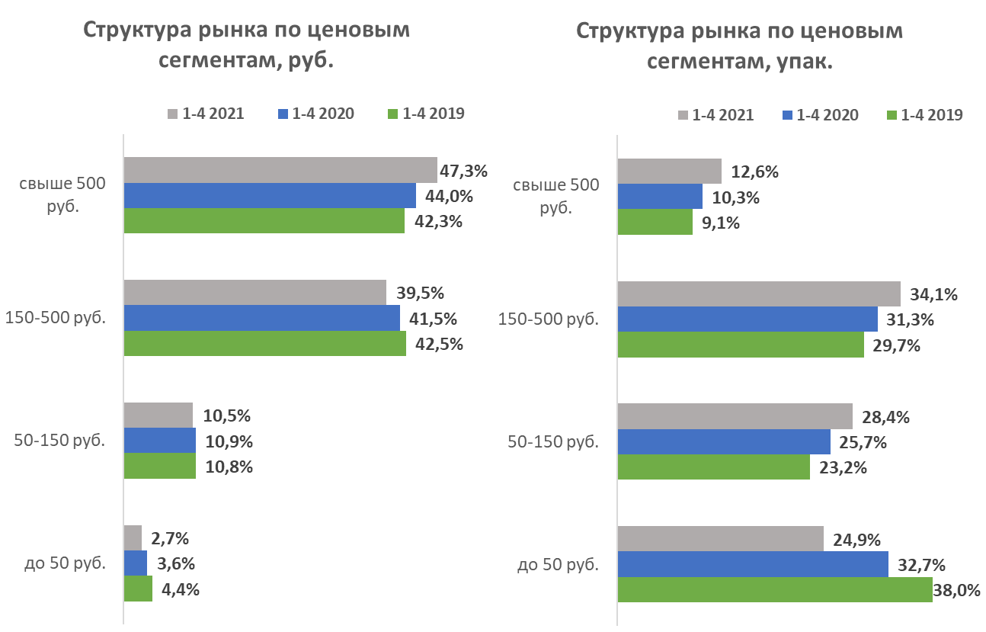
Тренды 2021: доля дорогих препаратов продолжает расти
Источник: ежемесячный мониторинг коммерческого рынка DSM Group

Slide 13
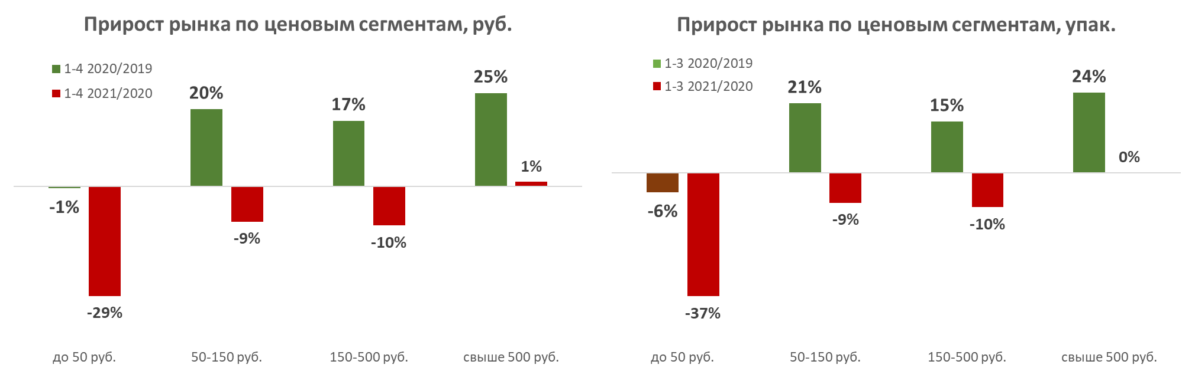
«Дорогой» сегмент начал показывать положительную динамику
Источник: ежемесячный мониторинг коммерческого рынка DSM Group

Slide 14
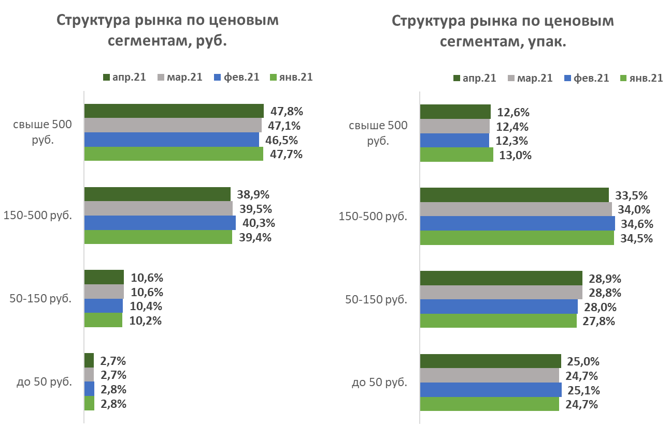
В помесячной динамике в 2021 году доля дешевых препаратов сохраняется на одном уровне
Источник: ежемесячный мониторинг коммерческого рынка DSM Group

Slide 15
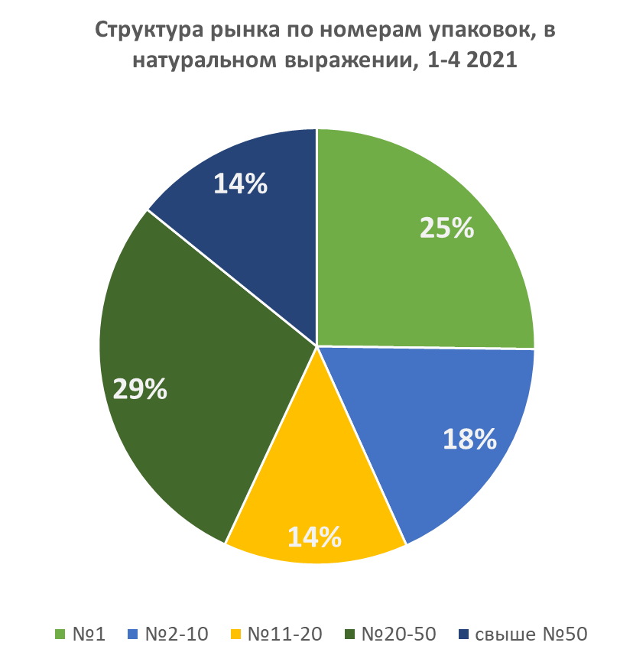
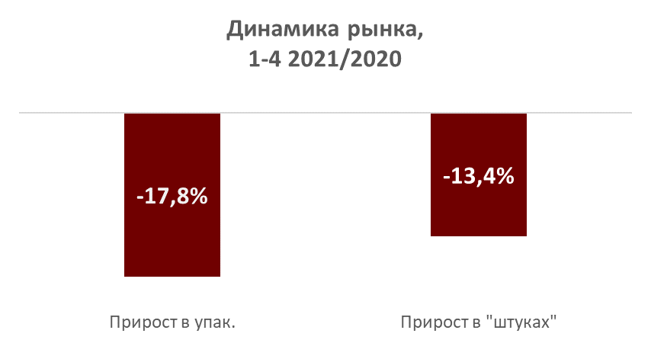
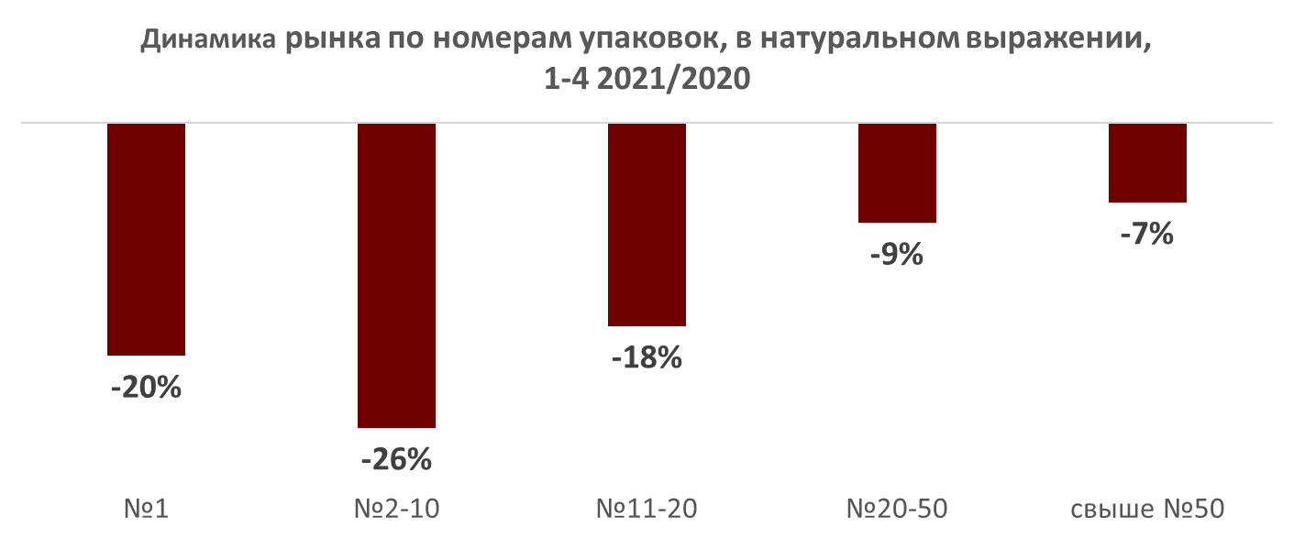
Динамика рынка в таблетках:
Падение меньше, чем в упаковках
Источник: ежемесячный мониторинг фармацевтического рынка DSM Group

Slide 16
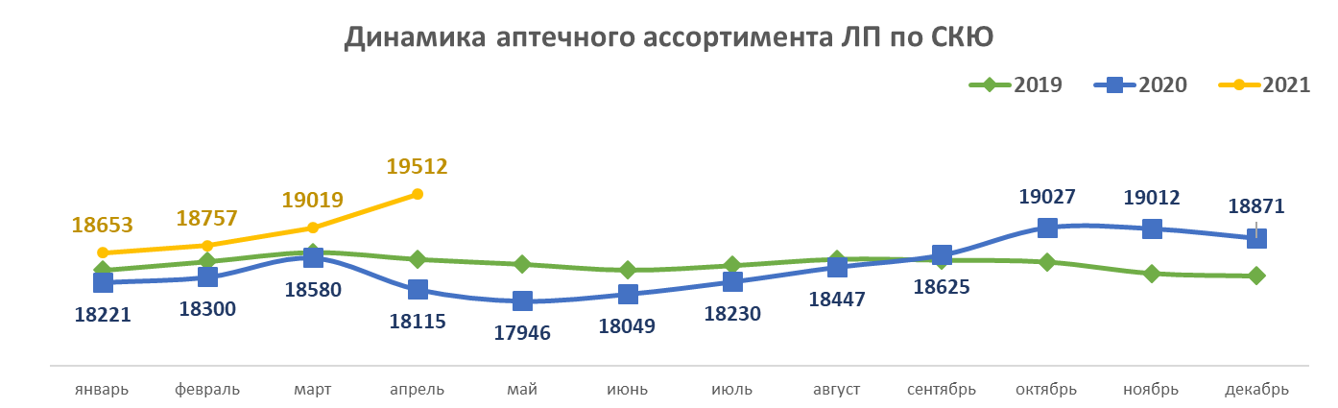
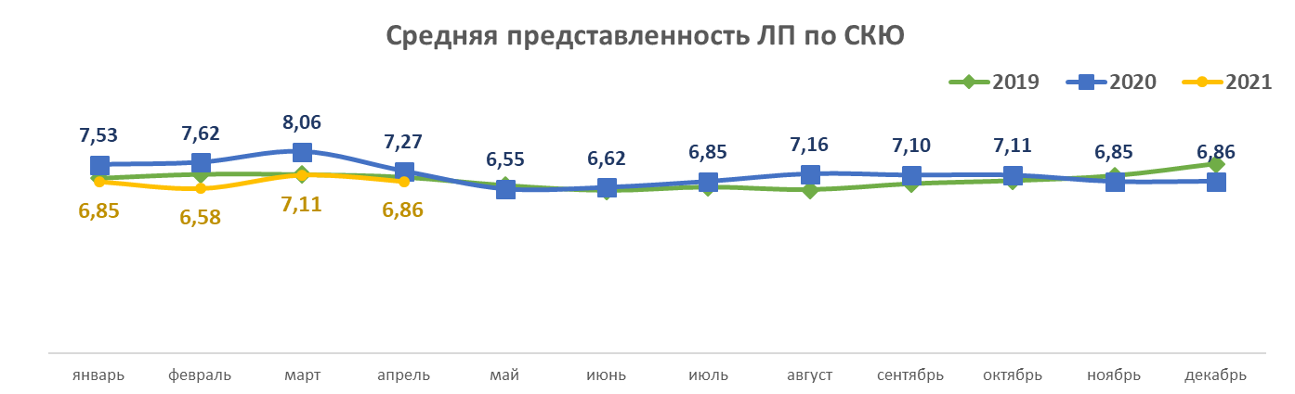
Количество реализуемого ассортимента растет
Источник: ежемесячный мониторинг фармацевтического рынка DSM Group

Slide 17
ТОП-10 брендов по итогам апреля
Источник: ежемесячный мониторинг фармацевтического рынка DSM Group

Slide 18
ТОП-10 брендов по итогам 4 месяцев
Источник: ежемесячный мониторинг фармацевтического рынка DSM Group

Slide 19
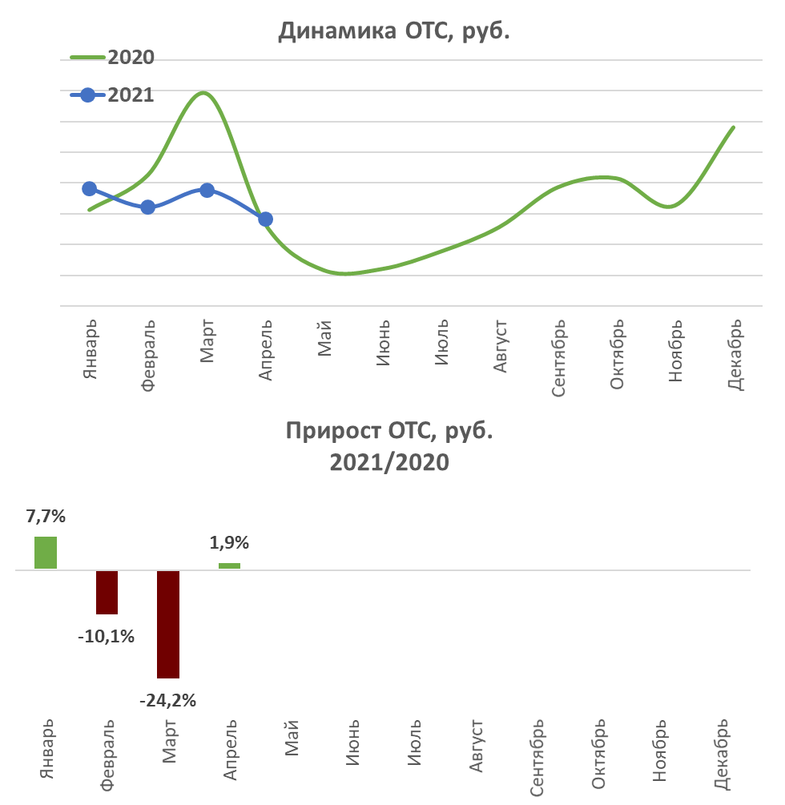
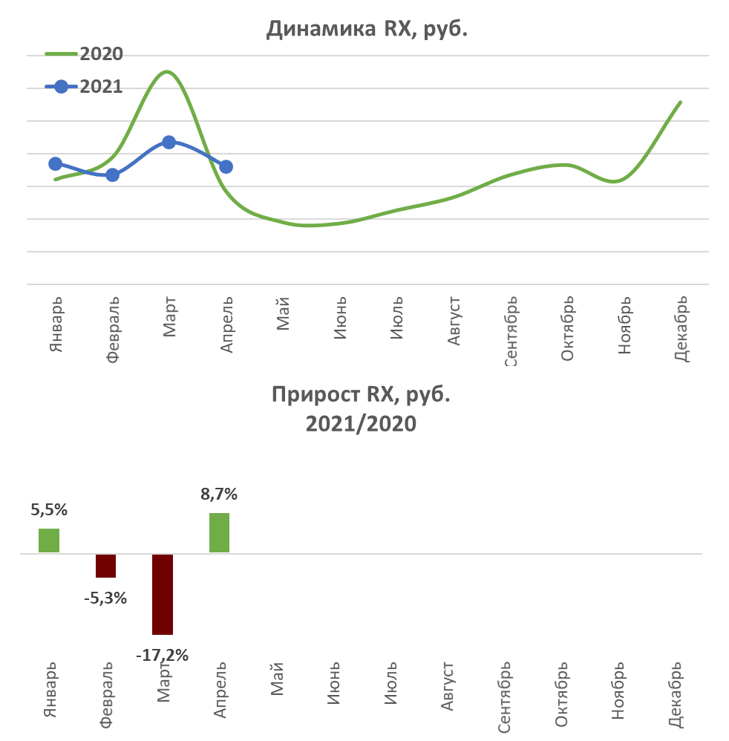
В стоимостном выражении продажи Rx-препаратов восстанавливаются быстрее
Источник: ежемесячный мониторинг коммерческого рынка DSM Group

Slide 20
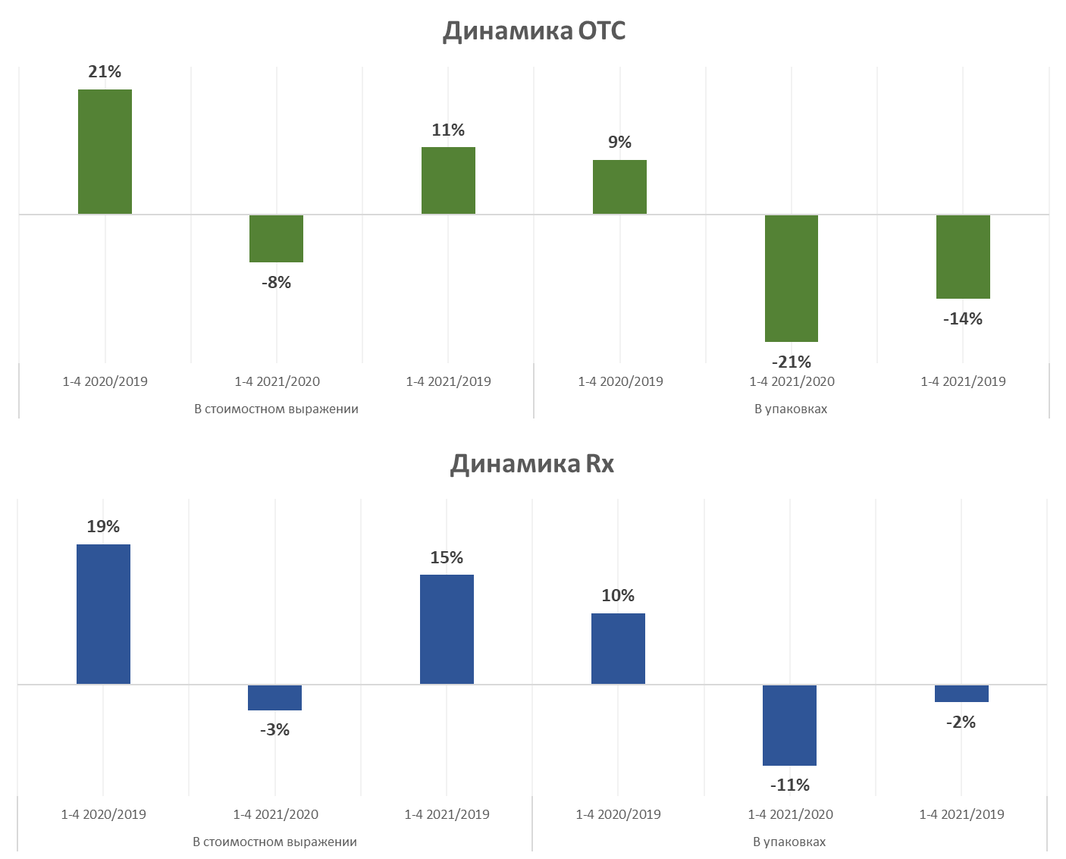
В рублях продажи Rx-препаратов всего на 3% ниже уровня 2020 года
Источник: ежемесячный мониторинг коммерческого рынка DSM Group

Slide 21
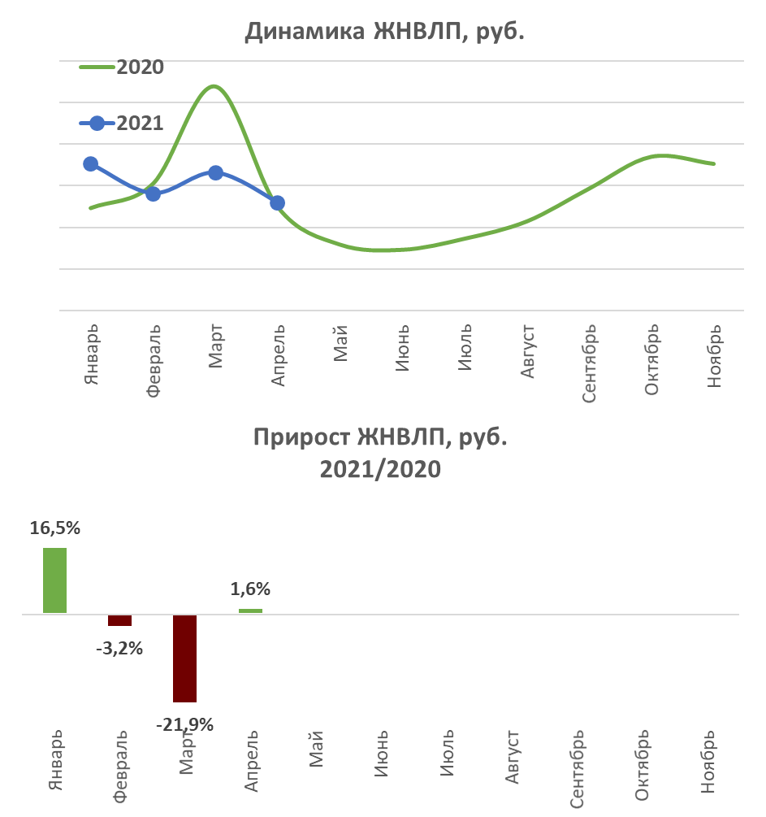
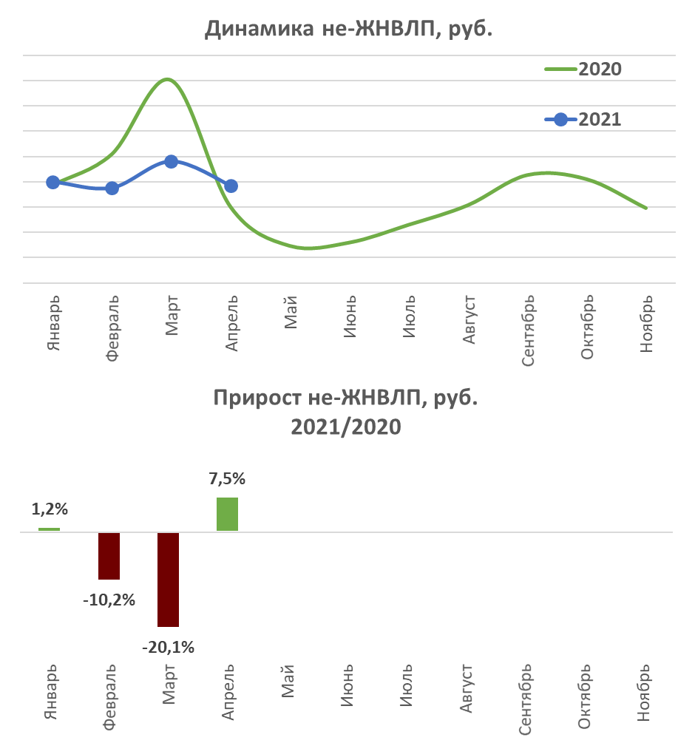
Препараты не-ЖНВЛП в апреле выросли сильнее
Источник: ежемесячный мониторинг коммерческого рынка DSM Group

Slide 22
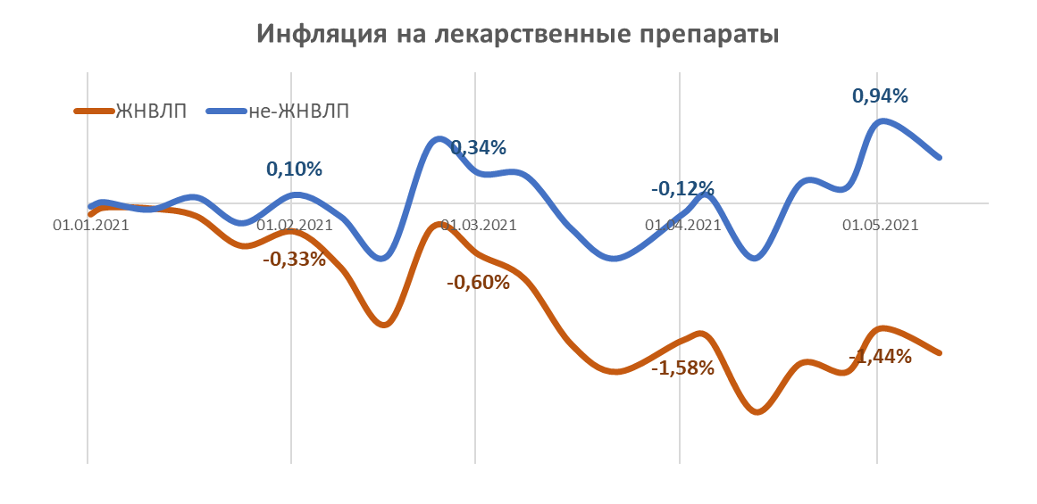
Инфляция на препараты не-ЖНВЛП в 2021 году невысокая
Источник: ежемесячный мониторинг коммерческого рынка DSM Group

Slide 23
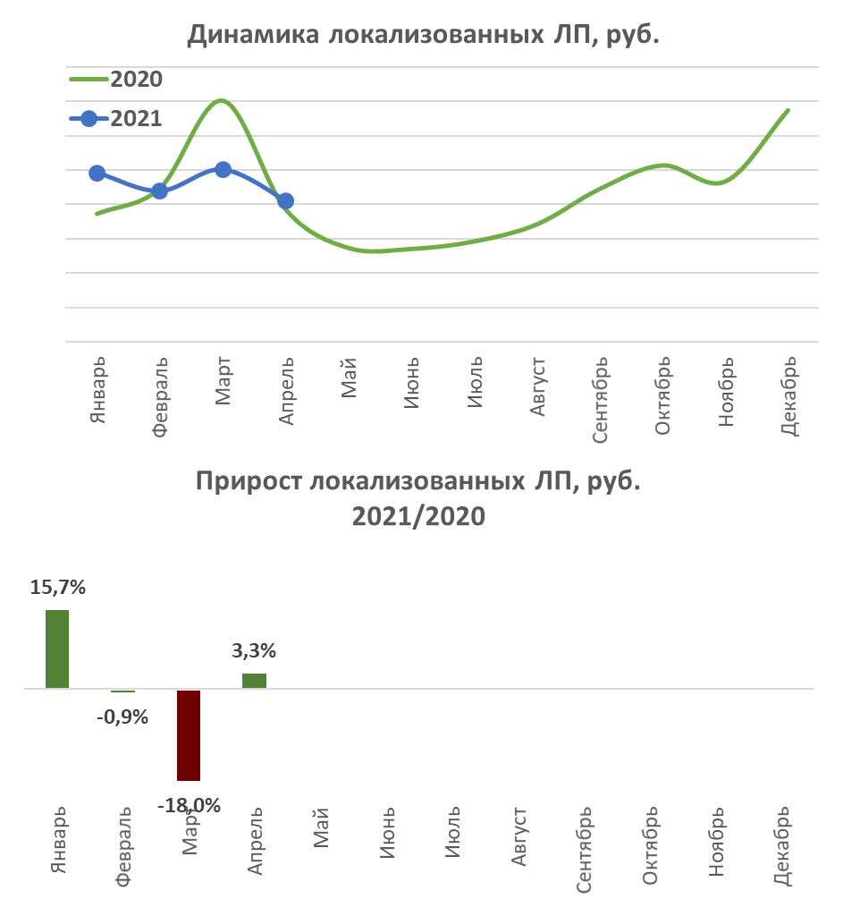
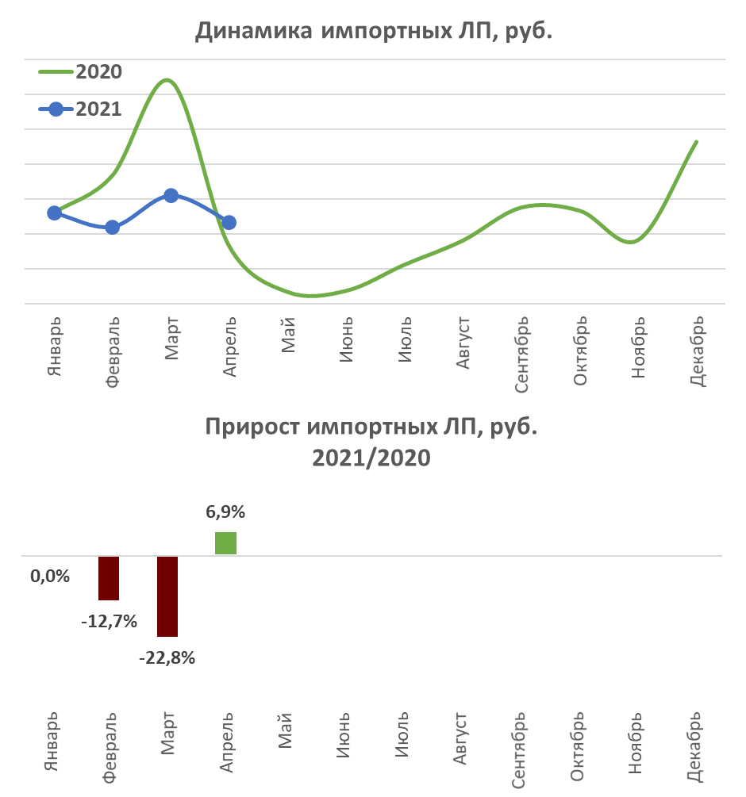
В апреле сильнее выросли импортные препараты
Источник: ежемесячный мониторинг коммерческого рынка DSM Group
Примечание: локализованные ЛП – ЛП, которые производятся на территории России

Slide 24
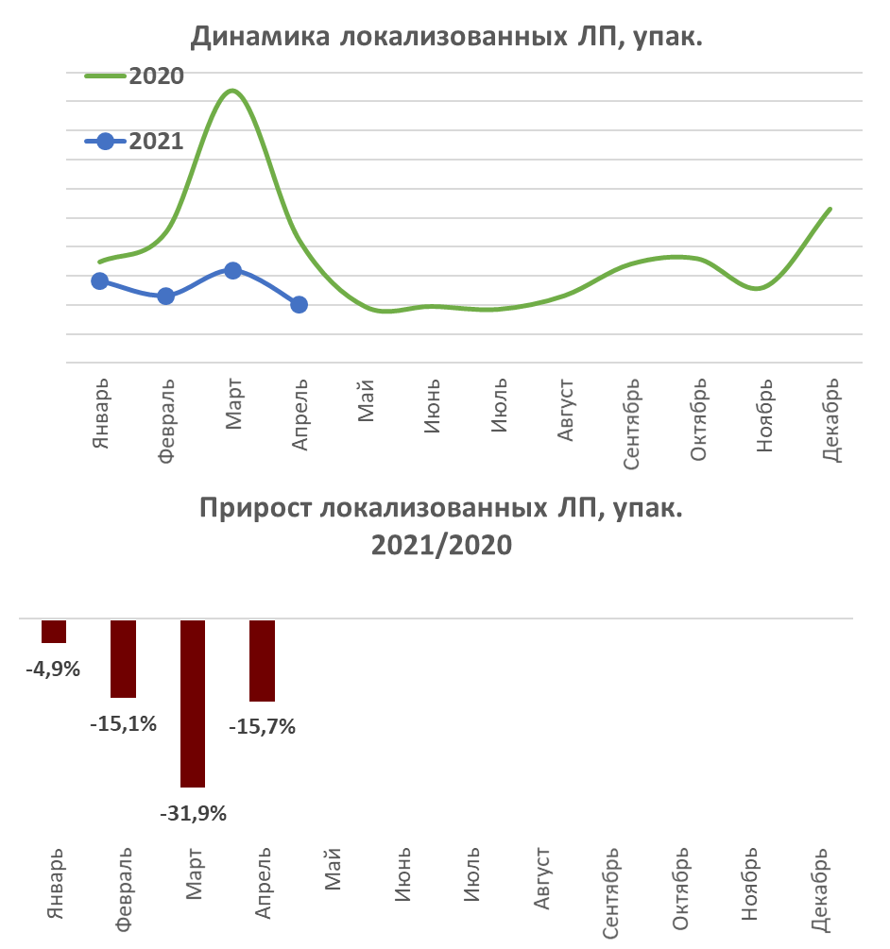
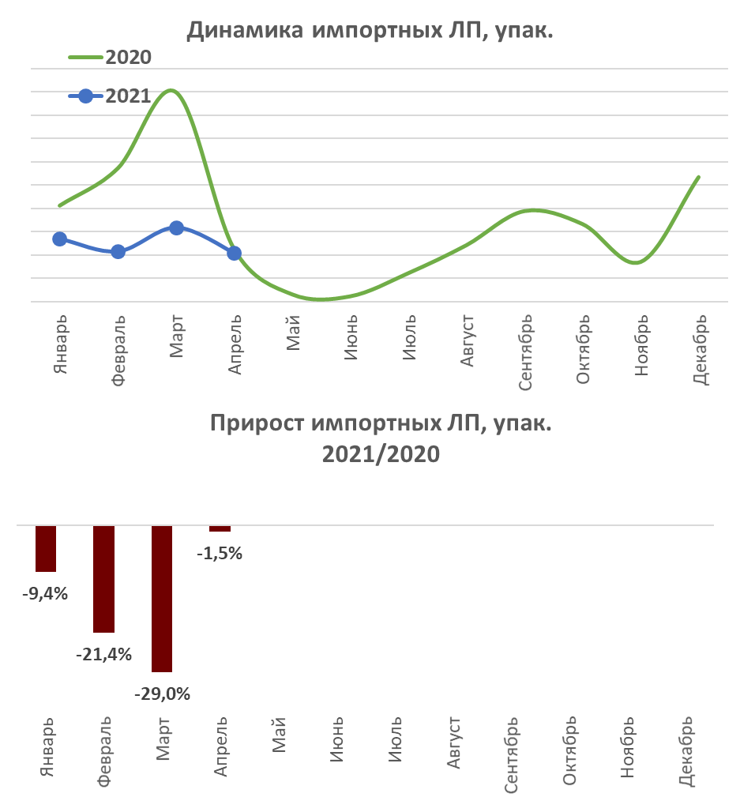
В упаковках импортные препараты практически восстановились до уровня 2020 года
Источник: ежемесячный мониторинг коммерческого рынка DSM Group
Примечание: локализованные ЛП – ЛП, которые производятся на территории России

Slide 25
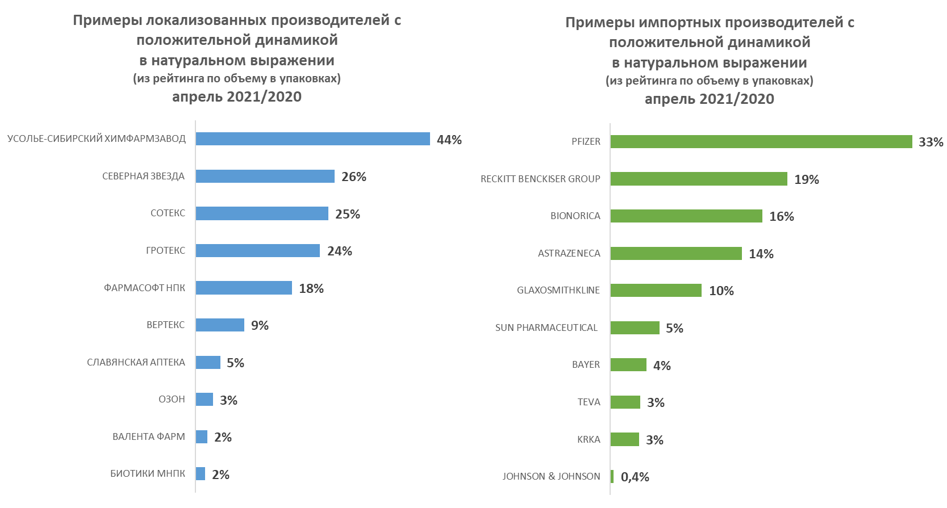
Примеры по производителям с положительной динамикой в упаковках
Источник: ежемесячный мониторинг коммерческого рынка DSM Group

Slide 26
Влияние трендов 2021 на динамику производителей
Источник: ежемесячный мониторинг фармацевтического рынка DSM Group

Slide 27
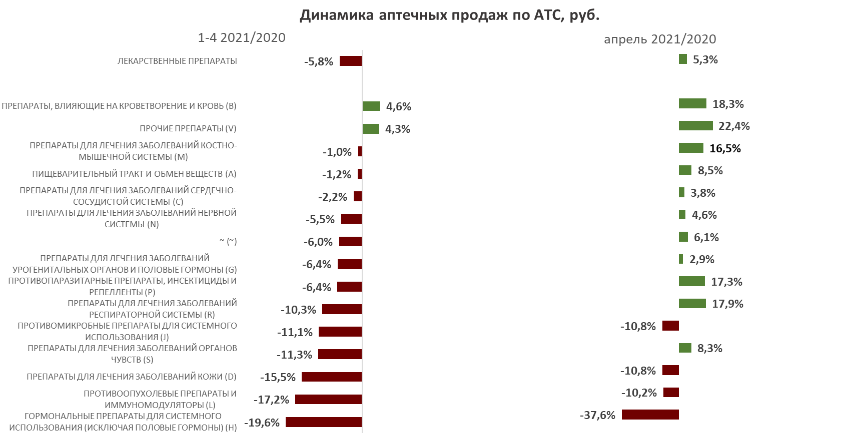
АТС группы по итогам 4 месяцев
Источник: ежемесячный мониторинг коммерческого рынка DSM Group

Slide 28
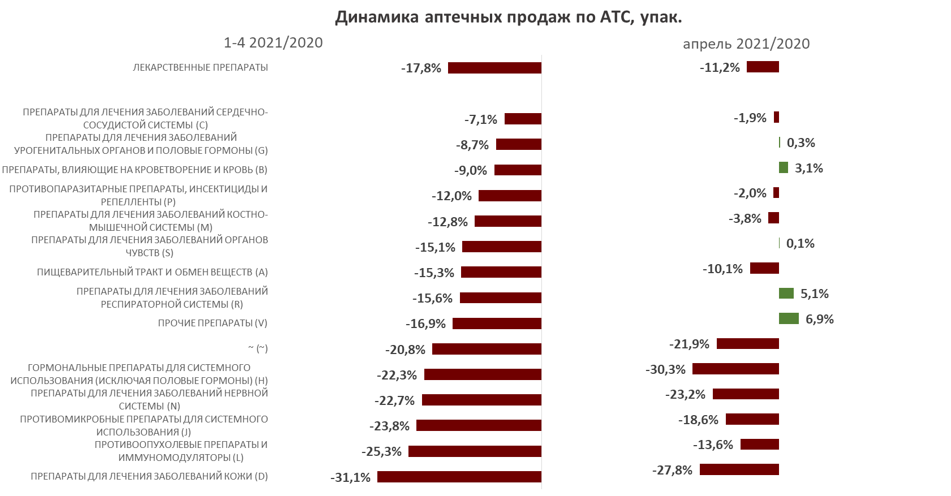
В упаковках в апреле уже 5 АТС «в плюсе»
Источник: ежемесячный мониторинг коммерческого рынка DSM Group

Slide 29
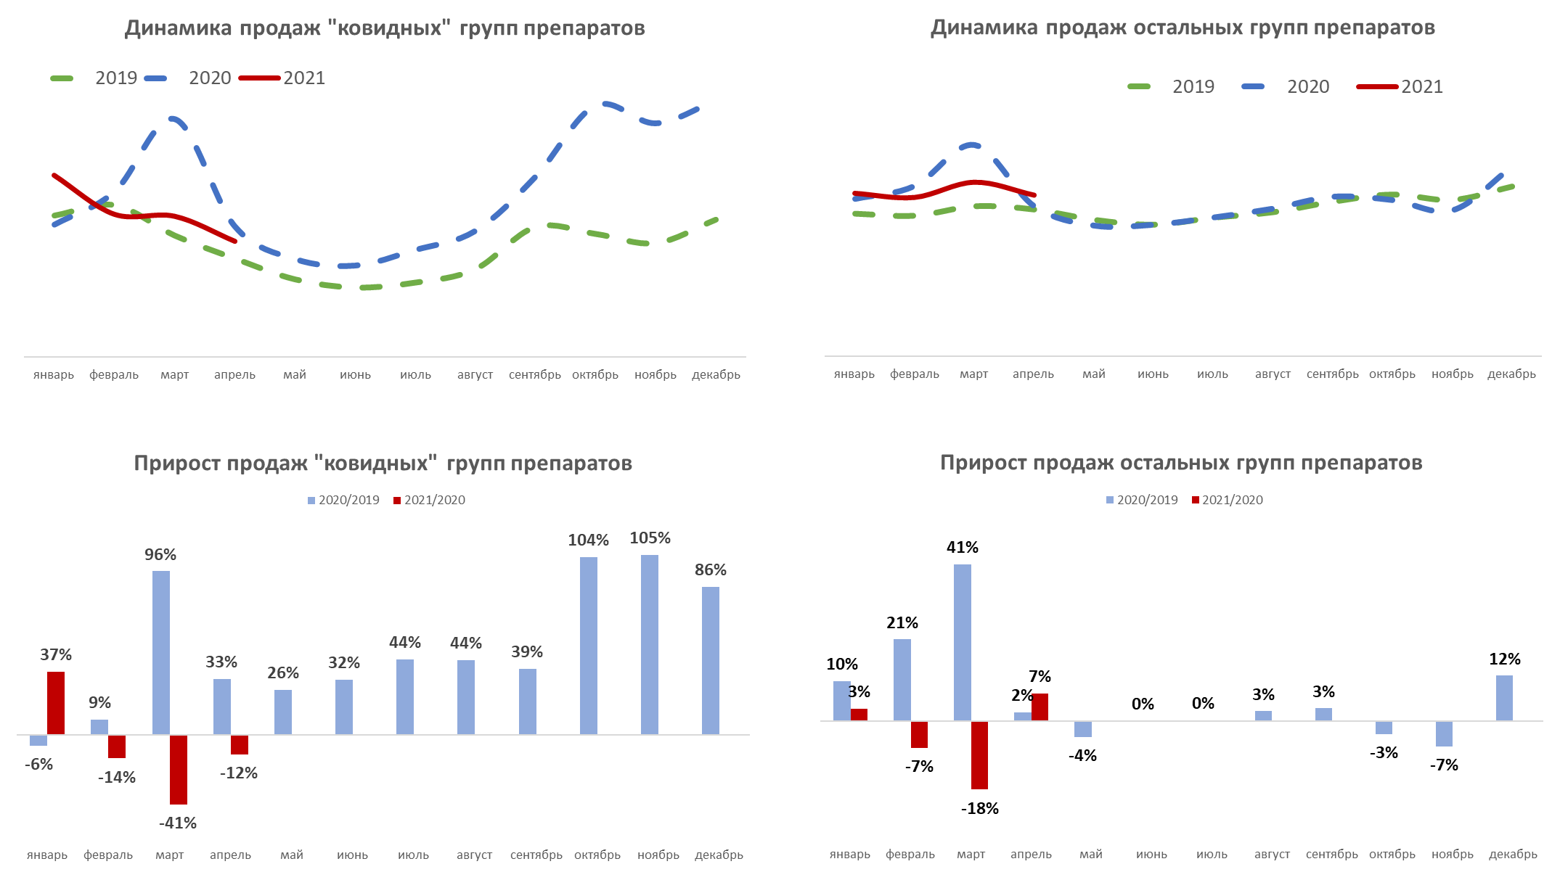

Восстановление потребительского спроса
Источник: ежемесячный мониторинг коммерческого рынка DSM Group

Slide 30
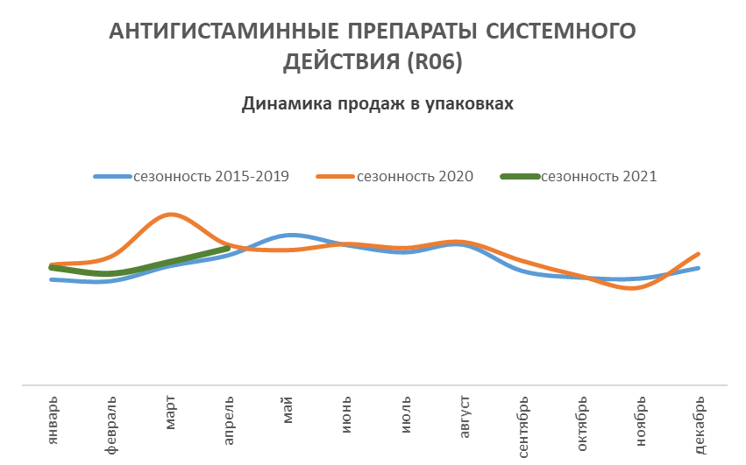
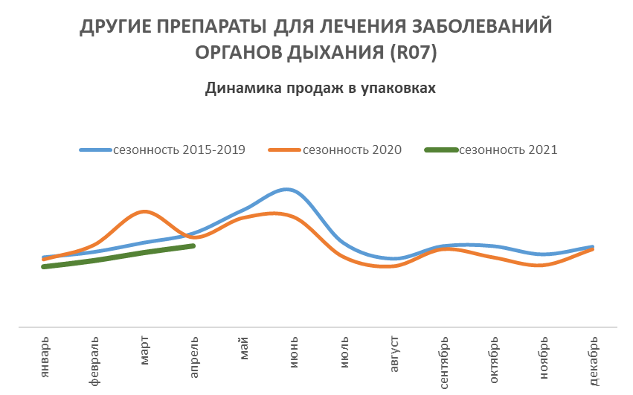
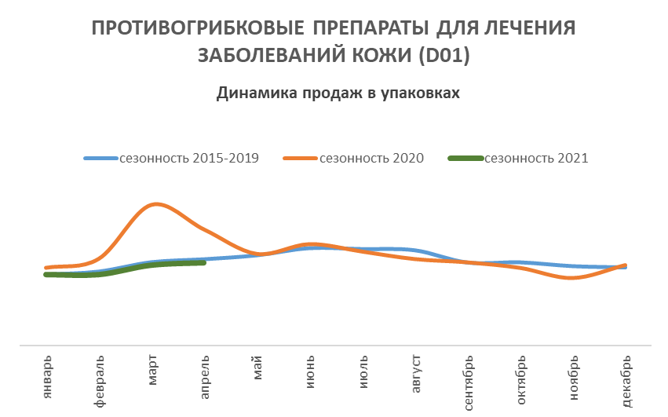
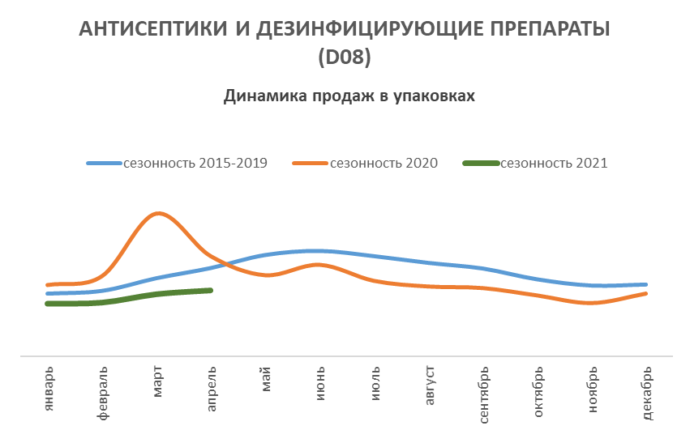
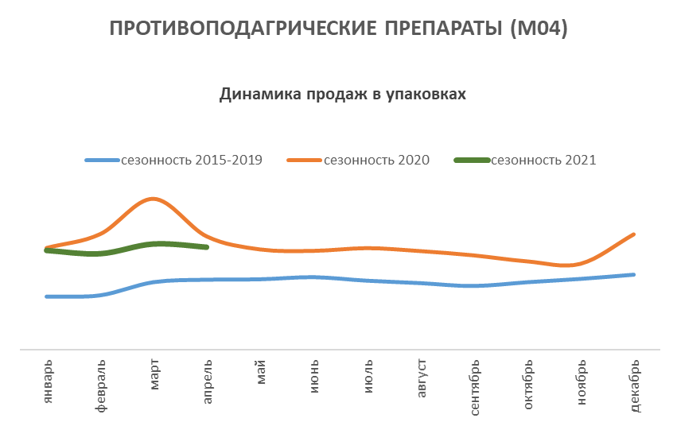
Примеры АТС, рост которых начинался в апреле
Сезонность 2021 соответствует сезонности прошлых лет
Сезонность 2021 не соответствует сезонности прошлых лет
Источник: ежемесячный мониторинг коммерческого рынка DSM Group

Slide 31
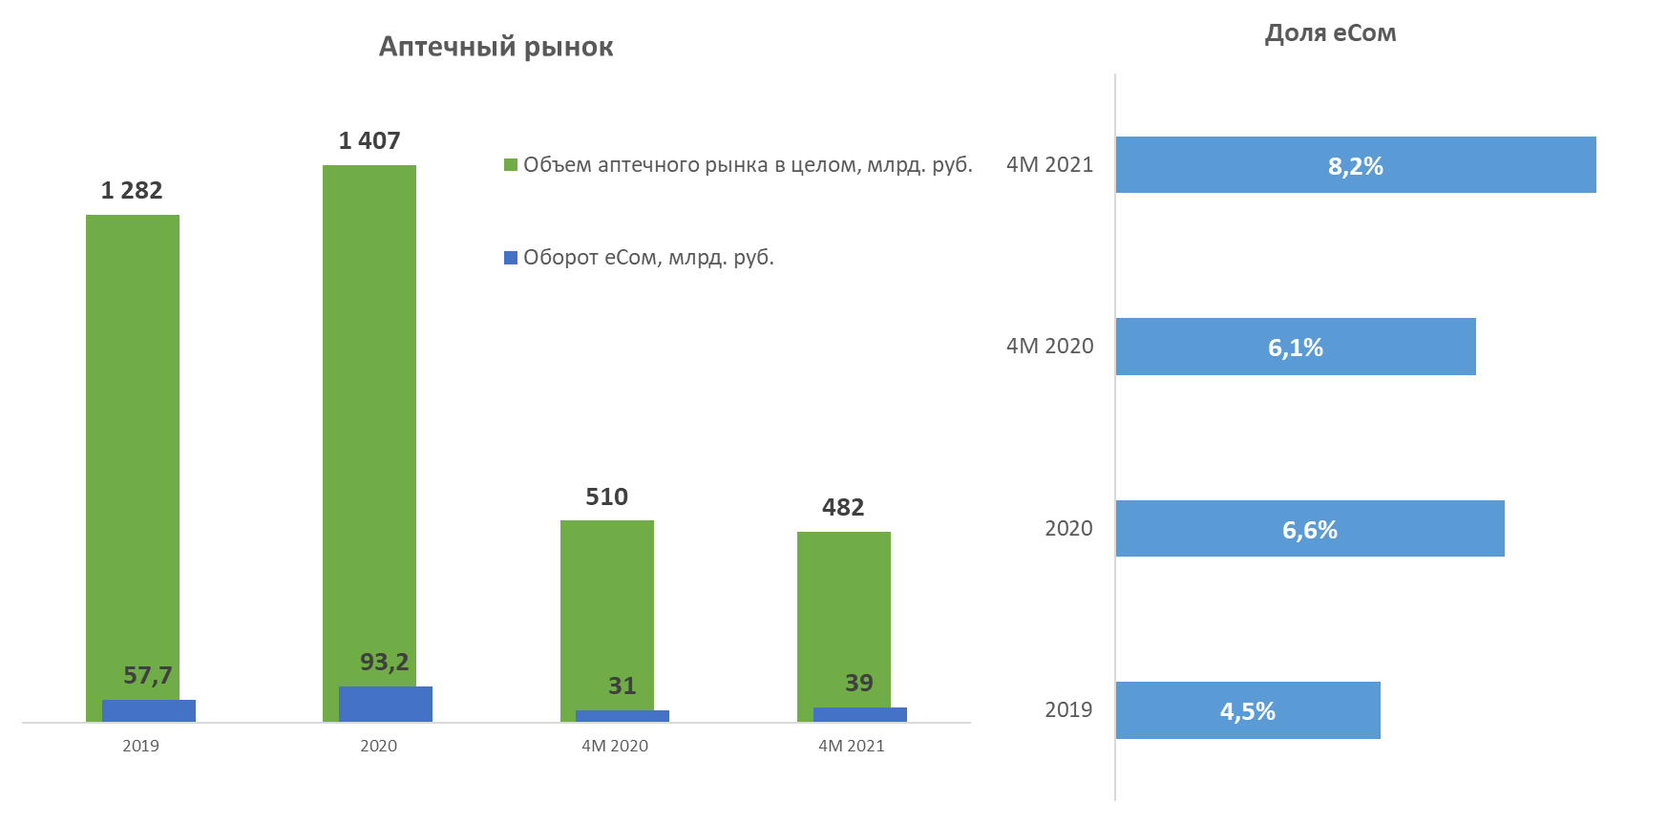
В 2021 году eCom продолжает расти
Источник: ежемесячный мониторинг фармацевтического рынка DSM Group

Slide 32
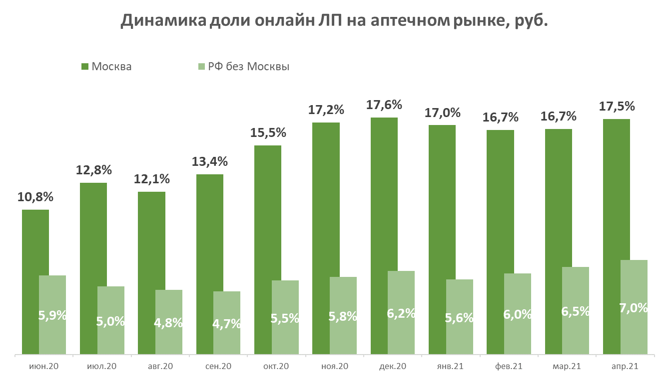
В апреле доля еCom заметно выросла
Источник: ежемесячный мониторинг фармацевтического рынка DSM Group

Slide 33
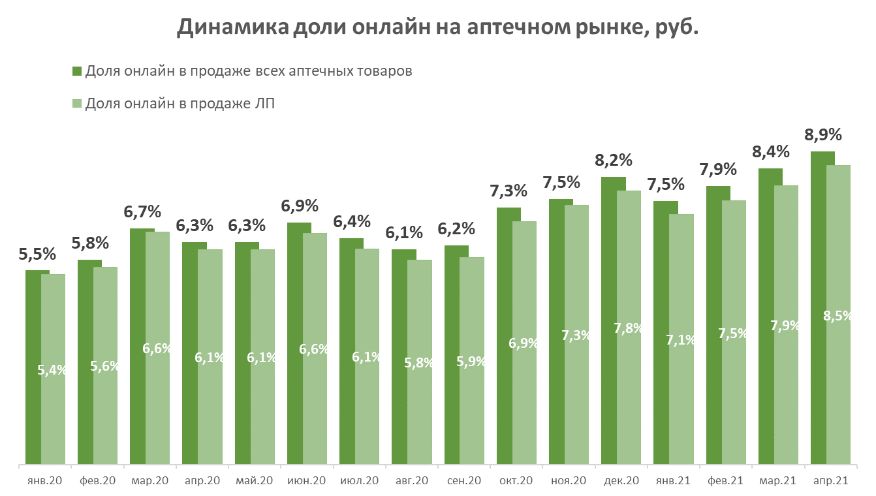
По ЛП доля онлайна в 2021 году в 1,5 раза выше, чем в начале 2020 года
Источник: ежемесячный мониторинг фармацевтического рынка DSM Group

Slide 34
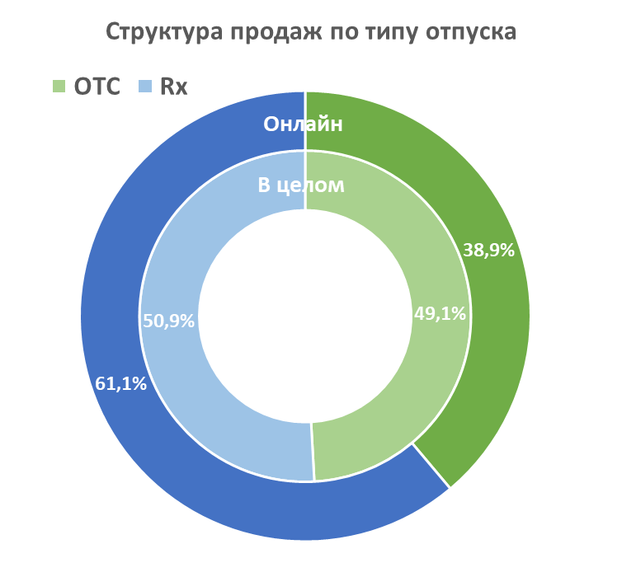
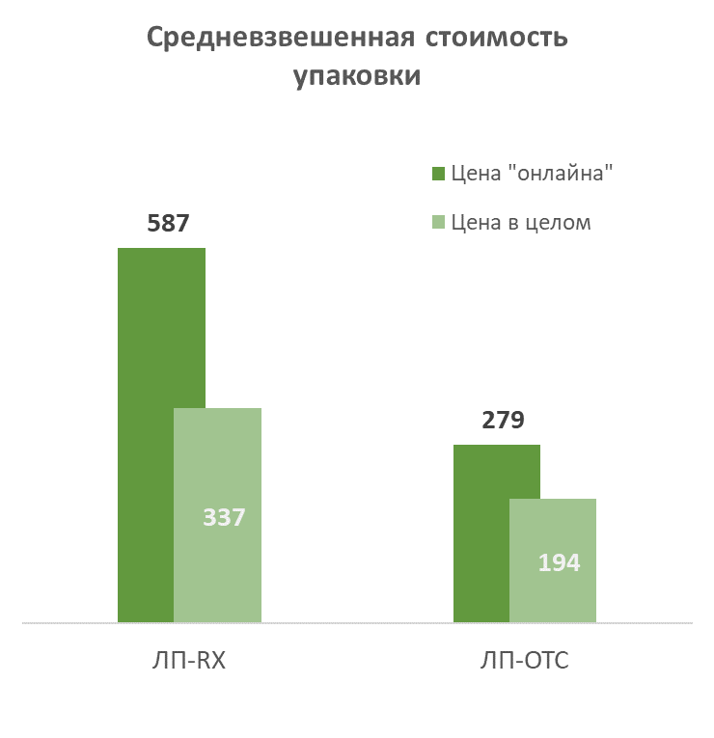
Рецептурные препараты занимают в eCom большую долю
Источник: ежемесячный мониторинг фармацевтического рынка DSM Group

Slide 35
Концентрация в еCom выше
Источник: ежемесячный мониторинг фармацевтического рынка DSM Group

Slide 36
В eCom ТОП-10 производителей в основном занимают лучшую позицию, чем в целом на рынке
Источник: ежемесячный мониторинг фармацевтического рынка DSM Group

Slide 37
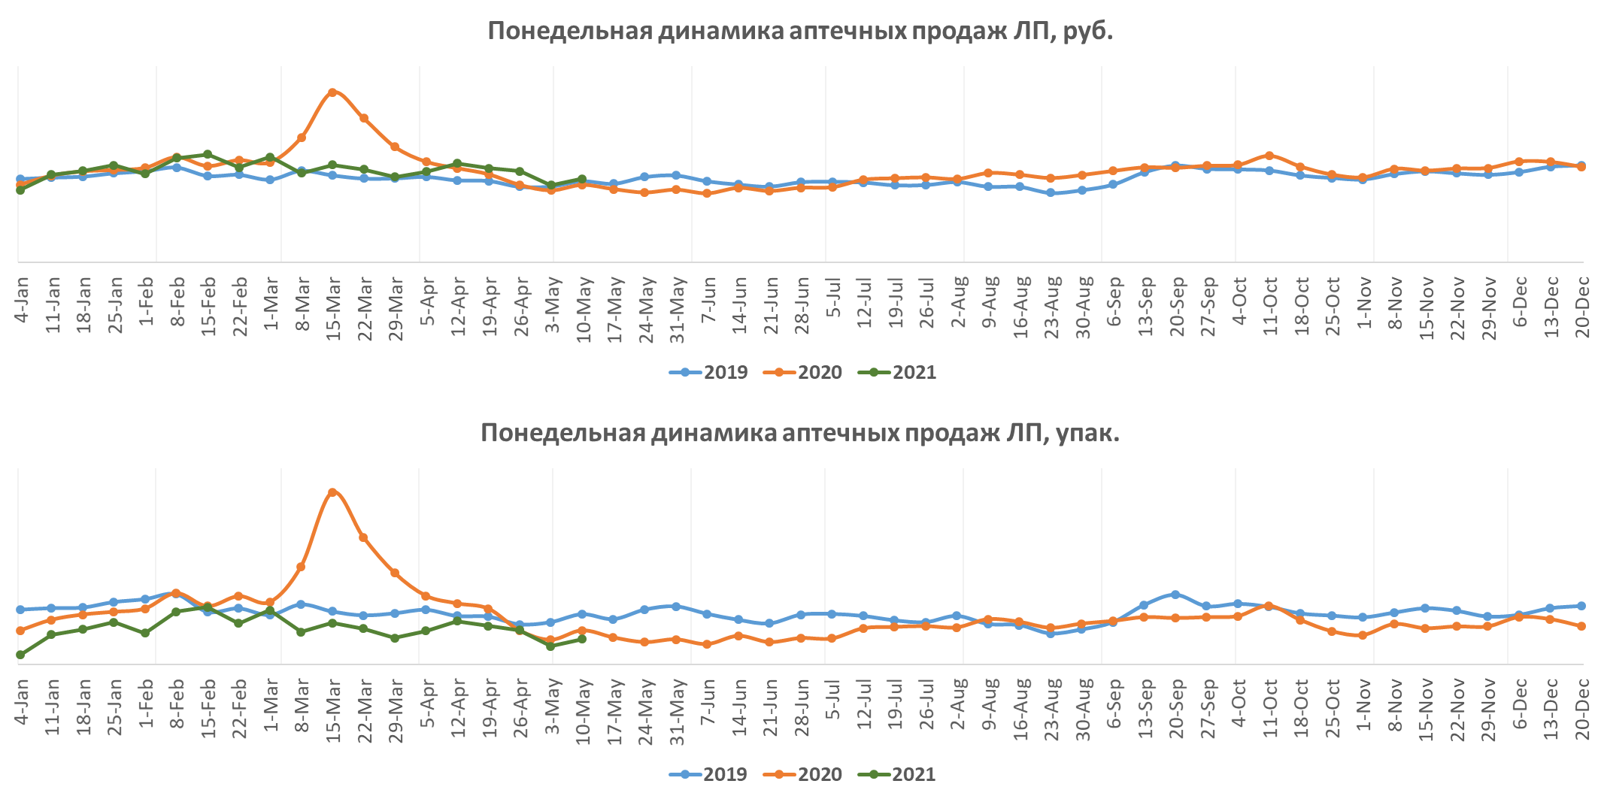
Предварительные итоги мая (по 16 мая):
+8% в рублях, -7% в упаковках
Источник: еженедельный мониторинг фармацевтического рынка DSM Group

Slide 38
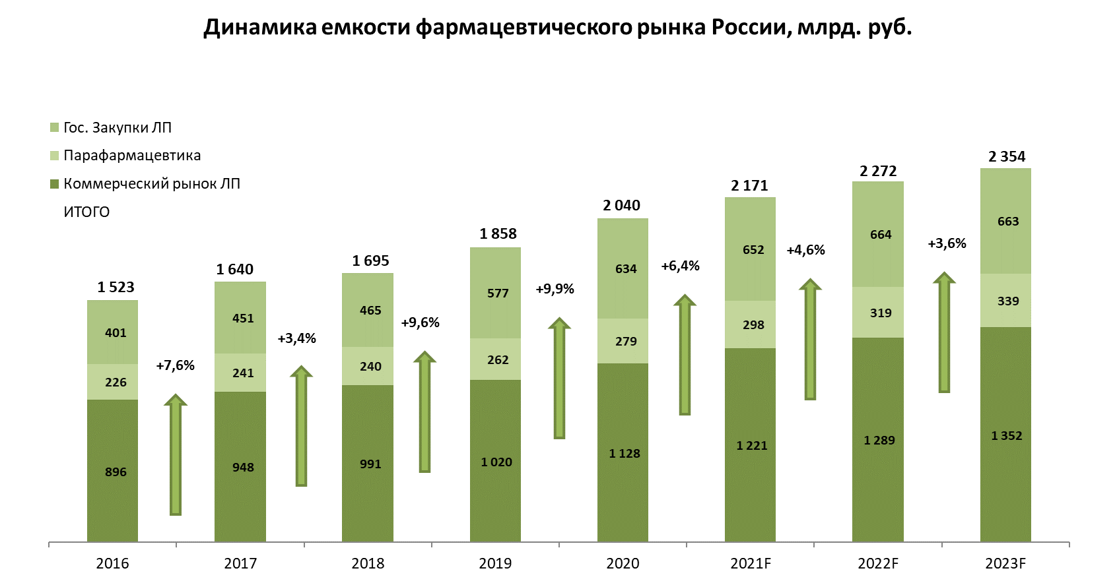
Прогнозы
Источник: ежемесячный мониторинг фармацевтического рынка DSM Group

Slide 39





Актуальная информация
о фармрынке
WWW.DSM.RU
и на страницах DSM Group:

